Slide 1
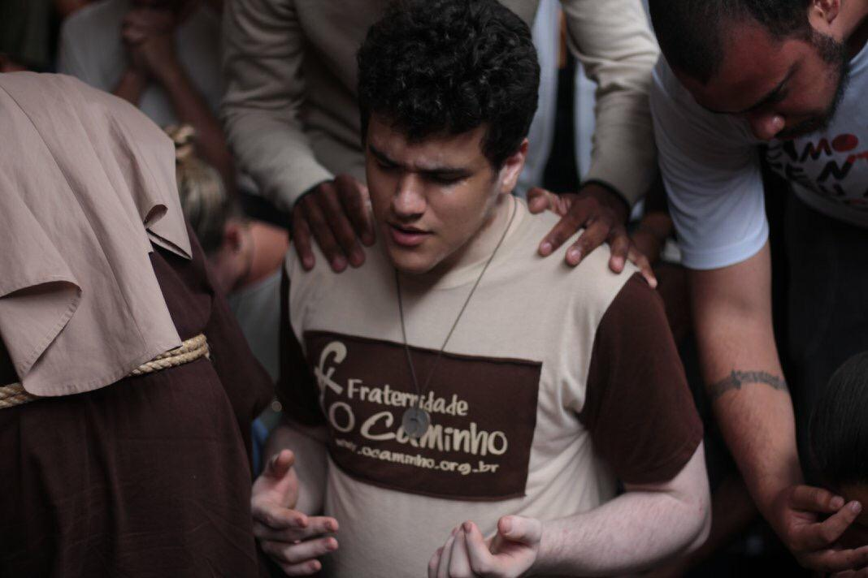
INTERCESSÃO Módulo VIII – O Poder do Nome de Jesus
Conteúdo formativo ®

Slide 2
Sumário
1. O Poder do Nome de Jesus
2. O demônio e o Nome de Jesus
Conteúdo formativo ®

Slide 3
1. O poder do Nome de Jesus
“A vida do homem na terra é uma luta” (Jó 7, 1).
Compreendemos através desta citação,
o porque da insistência de Nosso Senhor e dos apóstolos quanto à vigilância:
“Vigiai, pois em todo o tempo e orai, a fim de que vos torneis
dignos de escapar a todos estes males que hão de acontecer,
e de vos apresentar de pé diante do Filho do homem” (Lc 21, 36).
“Sede sóbrios e vigiai. Vosso adversário, o demônio,
anda ao redor de vós como um leão que ruge,
buscando a quem devorar” (1 Pd 5, 8).
Conteúdo formativo ®

Slide 4
1. O poder do Nome de Jesus
Se a nossa passagem nesta terra é uma luta,
não dá para nos distrairmos nem sequer um segundo de nossas vidas.
Bem sabemos que numa luta, vence aquele que está mais bem preparado
não só fisicamente, como também estrategicamente.
Aquele que conhece bem o seu oponente, seu poder de ataque
e, conhecendo-o procura formar um exército mais forte,
com armamentos mais potentes.
O problema, porém, se encontra quando,
ao percebermos a força do inimigo, já nos damos por vencidos,
levantando nossa bandeira de “eu me rendo”,
como se nada mais pudesse ser feito.
Conteúdo formativo ®

Slide 5
1. O poder do Nome de Jesus
Nos esquecemos que temos o maior de todos os arsenais,
pois divino é o nosso exército, divinas são as nossas armas
e que dentre tantas que dispomos, há uma de inigualável poder,
e que podemos usá-la a todo instante, em qualquer lugar ou situação...
O SANTO NOME DE JESUS!
Desde criança, temos escutado e repetido o Nome de Jesus,
mas muitos de nós, não temos a clareza de que este é um Nome Santo
e que ao pronunciá-lo deveríamos inclinar reverentemente nossa cabeça.
O Nome de Jesus é a primeira de todas e a mais poderosa oração.
O próprio Jesus nos revela o poder de seu Nome.
Conteúdo formativo ®

Slide 6
1. O poder do Nome de Jesus
“E tudo o que pedirdes ao Pai em meu Nome vo-lo farei” (Jo 14, 13).
Todos os santos tinham um imenso e verdadeiro amor pelo Nome de Jesus.
Eles viam claramente neste Nome todo o amor de Nosso Senhor,
todo poder, todas as coisas belas que Ele fez quando na terra.
Tudo fizeram em Nome de Jesus: realizaram milagres,
expulsaram demônios, curaram enfermos dando conforto para cada um,
usando e recomendando a todos o hábito de invocar o Santo Nome.
Conteúdo formativo ®

Slide 7
1. O poder do Nome de Jesus
São Pedro e os Apóstolos converteram o mundo com este Nome Todo-Poderoso.
“Não tenho nem ouro, nem prata, mas o que tenho eu te dou:
em Nome de Jesus Cristo Nazareno, levanta-te e anda!
– Imediatamente os pés e os tornozelos se firmaram” (At 3, 6 – 7b).
São Paulo foi um grande doutor e pregador deste Santo Nome.
Ele nos fala do seu infinito poder:
“Ao Nome de Jesus se dobre todo joelho no céu,
na terra e nos infernos” (Filip. 2, 10).
Conteúdo formativo ®

Slide 8
1. O poder do Nome de Jesus
Cada vez que dizemos “Jesus”, damos infinitas graças a Deus,
a todo o céu, a bendita Mãe de Deus e a todos os anjos e Santos.
Na carta aos Colossenses, o apóstolo nos ensina como fazer isto:
“Tudo quanto fizerdes, por palavra ou por obra,
fazei-o em Nome do Senhor Jesus,
dando por ele graças a Deus Pai” (Col 3, 17).
Conselho seguido com fidelidade por todos os santos,
que tudo fizeram por amor a Jesus,
Nome que os tornaram santos
e que também nós, se seguirmos este mesmo conselho
alcançaremos um alto grau de santidade.
Conteúdo formativo ®

Slide 9
2. O demônio e o Nome de Jesus
O grande, grande mal, o grande perigo que nos ameaça todos os dias
e todas as noites de nossas vidas, é o demônio.
São Pedro e São Paulo, numa linguagem muito forte
nos alertam para que tomemos cuidado com o demônio
que está usando todo o seu poder e sua eficaz inteligência
para nos levar à ruína, nos prejudicar, nos ferir cada dia de nossas vidas.
Não há no mundo, igual inimigo que deveríamos temer.
Conteúdo formativo ®

Slide 10
2. O demônio e o Nome de Jesus
Ele não pode atacar Deus,
então volta seu implacável ódio e malícia contra nós,
pois sabe que estamos destinados a ocupar o trono
que ele (satanás) e os outros anjos maus perderam
e isto, é como um açoite dentro dele,
fazendo-o lançar contra nós sua selvagem fúria.
Mas, o que fazer diante da fúria do inimigo?
Conteúdo formativo ®

Slide 11
2. O demônio e o Nome de Jesus
Nosso Melhor, Mais fácil Remédio é o Nome de Jesus.
O Nome Santo de Jesus repele para longe de nós o demônio
e nos salva de incontáveis perigos.
O NOME de JESUS é a menor, mais fácil e a mais poderosa Oração.
Qualquer um pode fazê-la, mesmo em meio as nossas mais variadas atividades.
Deus não recusará ouvi-la.
Invoquemos, portanto, com alegria e respeito o Santo NOME de Jesus!
Conteúdo formativo ®

Slide 12
REFERÊNCIAS BIBLIOGRÁFICAS
A Intercessão dos Santos – Veritatis Splendor
Apostilas (Martins e RCC)
Bíblia Ave Maria, Bíblia do Peregrino.
Batalha Espiritual – Pe. Gilson Sobreiro, PJC
Carta apostólica INDE A PRIMIS (“Desde os primeiros”) do Papa João XXIII - O Culto Do Preciosíssimo Sangue De Jesus Cristo.
Carismas Para o Nosso Tempo – Pe. Alírio José Pedrini, SCJ
Catecismo da Igreja Católica – CIC
Cura do Mal e Libertação do Maligno – Frei Elias Vella
Honremos o Sangue de Jesus – Por Pe. Jonas Eduardo, MIC
Introdução aos Carismas – Benigno Juanes, SJ
O Despertar Dos Carismas – S. Falvo
Os Dons Espirituais – Stephen B. Clark
The Wondwrs Of The Holy Name – Fr. Paul O’Sullivan, O.P.

Slide 13
www.ocaminho.org
contato@ocaminho.org
Sigam-nos nas redes sociais:
@fraternidadeocaminho
Fraternidade O Caminho
DEUS ABENÇOE!

